Slide 1

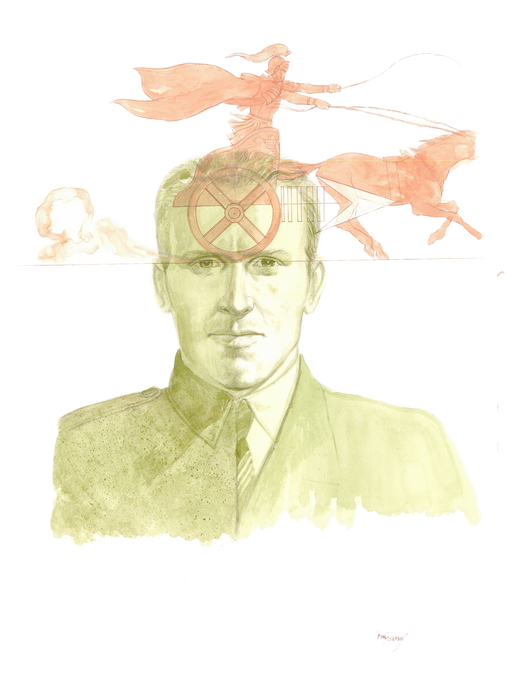
PsychoStratégie
Un système Maitrisé et Expert, Renouvelé pour une nouvelle Ère La Psychologie analysant par la Ludification et l’Imagination au travers de la Stratégie
PsychoStratégie SA
Ch. De la Fenettaz 9, CH – 1722 BOURGUILLON
www.psychostrategie.ch

Slide 2
Introduction Ludification & Imagination Outils Actuels d’analyse de Profil et de Formation d’équipe
La Nouvelle Solution PsychoStratégique Les Ateliers Ludico-Professionnels L’Expertise PsychoStratégique
Avantages & Inconvénients Ce qu’on en Retire Mise en Place
Conclusion Information supplémentaires
PsychoStratégie SA
Ch. De la Fenettaz 9, CH – 1722 BOURGUILLON
www.psychostrategie.ch

Slide 3

Introduction LA LUDIFICATION
Chatouillant un principe fondamental de l’organisation de la réalité, la Ludification (l'utilisation des mécanismes du jeu dans d'autres domaines) joue avec le système de Récompense intrinsèque à tous les organismes afin de survivre et de se propager (en idées ou personnes) – ou de :…
« Mener une vie Riche ».

Slide 4
Introduction LA LUDIFICATION
Elle comprend et lie le système de Récompense cérébral/personnel à:
Un Comportement (Ex: l’autodiscipline),
Un Système (Ex: une entreprise),
Une Idée (Ex: la croissance),
Ou n’importe quoi d’autre (Ex: un besoin, une personne, une peur, etc…)
Libérant cérébralement de la Dopamine - principal neurotransmetteur associé au plaisir et donc à l’accomplissement…
Favorisant l’Apprentissage de la chose Ludifiée (cause de la dopamine),
Favorisant la Recherche/Répétition de la chose Ludifiée.

Slide 5
Introduction L’IMAGINATION
Libérant des contraintes issues des principes fondamentaux de la réalité, l’Imagination au contraire s’inspire des Opportunités les plus Permissives, afin de se révéler et s’exprimer – ou de :…
« Mener une vie Libre »

Slide 6
Introduction L’IMAGINATION
Ces mondes fictifs inspirent les participants à s’y révéler au plus profond et réel d’eux-mêmes Car ils peuvent y:
Agir à travers différents Rôles, statuts, besoins, etc.
Exprimer, tester et explorer leurs idées sans Contraintes réelles,
Apprendre des Conséquences fictives en résultant,
Permettant à eux-mêmes ou à quiconque les observant de mieux réaliser et révéler leur personne en ses désirs, buts et/ou capacités profond(e)s car:
Se Défaussant de ses Masques Conscients (rôles, statuts, etc.),
Se Libérant de ses Chaînes Inconscientes (morales, peurs, etc.).

Slide 7
OUTILS ACTUELS d’Analyse de Profil et de Formation d’équipe
TESTS MBTI, Big Five, DiSC, Clifton, Etc…
EXERCICES Discussions, Sorties, Questions, Etc…
Durée: 10-45 minutes
Coût: 30-100 Euros (gratuits parfois)
Utilités: Profil de l’individu, Relation avec son Entourage, Stratégie (vente), Position adaptée, Forces & Faiblesses d’une Équipe, Adaptation au flux de travail, Etc… Exemples: MBTI: Sans jugement mais Imprécis. Big Five: Précis mais Trop Individuel.
Durée: 10-30min à 4 voir 8 heures
Coût: Variable (souvent «gratuit»)
Utilités: Chaque Exercice a un But précis pour: Unifier ou Améliorer ou Former un Équipe et ses Membres dans leur Tâche commune. Peu complexes et développées (discussion, écrire des questions, points faibles/forts, quelle est la hiérarchie, etc.)

Slide 8
OUTILS ACTUELS TESTS de profil ou forces et EXERCICES de formation d’équipe
Il n’y a toujours PAS d’Intermédiaire Neutre et Expert analysant la situation, les actions effectuées et les participants directement et avec recul…
Dans les deux cas:
Le Manageur, organisateur de l’évènement, Analyse le tout de son propre Chef
Et/ou les Participants eux-mêmes (s’)apprennent & (se) jugent (de) la situation
Ainsi arrive…

Slide 9
La nouvelle Solution PSYCHOSTRATÉGIQUE La Psychologie analysant par la Ludification et l’Imagination et au travers de la Stratégie
Une Harmonisation Unique de ces Outils, mais aussi une Innovation grâce à L’Expertise et la Neutralité d’un Intermédiaire Formé à des Ateliers Ludico-professionels,
Faisant naître un syncrétisme y Révélant…
Un Profil de chaque Participant
Leurs Relations avec et entre chaque Membre
Leurs Relations avec les Buts de la Société/l’Entreprise
Un Atelier Spécifique aux Participants et Modulable au Commanditaire afin d’Améliorer un(e) Aspect/Trait/Capacité Demandé(e)/Nécessaire
Les Conflits (au sein d'une Équipe/Entreprise), analysés par l’Intermédiaire afin d’en faire ressortir en même temps… Les Relations entre les Individus, leurs Motivations et les Profils types

Slide 10
La nouvelle Solution PSYCHOSTRATÉGIQUE La Psychologie analysant par la Ludification et l’Imagination et au travers de la Stratégie
A Contrario de tous ces Outils existants, les Ateliers PsychoStratégiques permettent À TOUS de s’y retrouver, tout en outrepassant le vague et l’ambigu.
Car MÊME si un Participant est en OPPOSITION totale à ces Ateliers… (Bien que chacun puisse y former ses propres buts sans concertation ou répercussion directes)
Ces Ateliers analysent AUSSI son Comportement lors de l’Atelier, Plutôt que seulement et simplement le Résultat même de sa participation.
En effet, les Ateliers PsychoStratégiques Permettent au plus d’ENLEVER TOUS ses Masques & Prétentions et de le Révéler au plus honnête.
COMMENT ?
En le Récompensant a se Démasquer INDIRECTEMENT et à travers SES PROPRES MOTIVATIONS!

Slide 11

PSYCHOSTRATÉGIE – Comment ? La Psychologie analysant par la Ludification et l’Imagination et au travers de la Stratégie
PsychoStratégie syncrétise La Ludification et l’Imagination dans son expertise analysante et stratégique via ses 6 Ateliers «Ludico-professionnels»
Chaque Atelier possède ses propres Buts…
Utilisant différentes formes de Ludifications afin d’y Récompenser la poursuite et l’accomplissement de ces buts et ambitions.
Chaque Atelier possède sa propre Organisation…
A travers un univers Imaginé spécifiquement afin d’y permettre l’Action Libérée mais aussi Guidée des participants envers ces buts précis.

Slide 12
PSYCHOSTRATÉGIE – Détails La Psychologie analysant par la Ludification et l’Imagination et au travers de la Stratégie
On distingue Trois types d’Ateliers particulièrement Adaptés et spécifiques aux Problèmes, besoins, et ambitions de leurs Participants:
Les Ateliers Neurodivergents (Aspergers, Autistes, etc.),
Les Ateliers Philocognitifs (Hauts-potentiels, Surdoués, etc.),
Et ceux Ludosophiques pour tout le monde (Entreprise, Individuel, etc.).
Ils seront décrits juste après en suivant un ordre allant de l’individu à la société, de l’intérieur vers l’extérieur, de l’introspection à la création.

Slide 13
«SORTIR DE LA CAVERNE» Atelier Neurodivergent
… Ou comment Interagir avec le système.
Inspirer et développer les habiletés sociales afin d’interagir harmonieusement avec tous. Faire découvrir la réalité des comportements humains leurs étant cachés et les déroutants, créant leurs réactions inadaptées pour cette société.
Organisé dans un Univers libérant de l’anxiété sociale trop paralysante pour y apprendre et s’y développer.
Dirigé vers des Buts nécessitant la Sociabilisation mais créés à partir des Désires Neurodivergents (la solitude, l’ingénierie, etc.)
→ Poussant l’Optimisation sociale entre Eux-mêmes, les Protagonistes et la Société.

Slide 14
«CHEVAUCHER LE TIGRE» Atelier Philo-cognitif
… Ou comment Chevaucher le système.
Réinterpréter la société et sa propre position afin d’y exceller. Un changement de vision du monde, du système, de la société et des autres.
Organisé dans un Univers imaginaire Demandant mais aux règles Réalistes et Maîtrisables.
Interpréter un Rôle aux Perspectives différentes mais Buts et Défis en commun.
→ Harmonisant les «Pourquois» et Ambitions divergentes des Philo-Cognitifs avec les Opportunités du Système.
Ainsi qu’un espace de discussion entre participants aux situations rares mais similaires

Slide 15
«APPRENDRE À APPRENDRE» Atelier Ludosophique
… Ou comment s’Optimiser dans le système
Mieux comprendre ses connaissances afin de les cristalliser en sa personne et dans le temps. Transformer les actes isolés en une habitude perpétuelle. Désapprendre le dépassé et d’apprendre l’indispensable .
Diriger et Façonner ses Motivations afin d’apprendre quoi que ce soit.
Utiliser les Outils d’Apprentissage tels que la Gestion du Temps, la Planification, l’Organisation du Travail, la Mémorisation, l’Attention et la Concentration.
→ Former une Habitude à travers la Répétition, la Consolidation des Acquis, les Échanges d’Expériences et des Discussions.

Slide 16
«APPORTER SA BRIQUE À L’ÉDIFICE» Atelier Ludosophique
… Ou comment Construire dans le système
1) Être plus 2) Avoir plus 3) Être et durer 4) s'Adapter et survivre 5) Laisser faire.
Un enseignement ludique de la tactique, de la stratégie, ainsi que de la formation et l’optimisation de groupe.
Organisé dans un Univers profondément Logique afin d’y stimuler la Créativité pour y Utiliser, improviser et innover des Stratégies.
Déterminer un Objectif et Offrir au participants tous les Moyens afin d’y parvenir.
→ Bâtir dans un Cadre volontairement Libre mais Terre-à-terre.

Slide 17
«VOULOIR SA PUISSANCE» Atelier Ludosophique
… Ou comment Diriger le système
Établir ses objectifs, s’y diriger et gérer les crises via le jeu VOBAN s’inspirant des 4 grands jeux de stratégie à travers la Diplomatie (le Backgammon), la Force (les Échecs), l’Intelligence (le Go) et les Ressources (l’Awalé).
Axé sur la Survie et le Développement de soi parmi d’autres aux Mêmes ambitions – à la recherche du Pouvoir.
Utilisant le Hasard et les Conflits avec autrui afin d’en déterminer les Épreuves à surmonter pour s’y Augmenter.
→ Savoir Manipuler les Outils de la réalité guidant les aspects de la Dirigeance et de la Stratégie.

Slide 18
L’EXPERTISE PSYCHOSTRATÉGIQUE
Chacun des participants aux Ateliers Spécifiquement conçus afin de révéler une partie de l’individu lorsqu’il y agit et interagit - est profondément analysé par un Psychologue formé et accrédité aux Ateliers Ludico-Professionnels (un « PsychoStratège »)…
Les deux éléments-clés - Uniques & Distinguant - de PsychoStratégie
Les (Inter)Actions sont Observées, catégorisées et interprétées
On y développe un Profil, des Guides et des Solutions types, liées et adaptées à l’individu
S’il y a Répétition des Ateliers, le Psychostratège affine ses (r)apports pour le participant qui lui-aussi se développe en ses buts personnels et se comprenant de mieux en mieux de par cet exercice ludique-et imaginatif – Récompensant et Libérant.

Slide 19
AVANTAGES & INCONVÉNIENTS
Adaptatif Aux Besoins aux Commanditaires et aux Lieux
Ludique Amusant par nature, l’intérêt personnel d’y participer.
Sauf Car toujours bien encadré, et aux risques physiques et économiques réduits
Participation Plusieurs Ateliers se réalisent mieux en groupes que seuls.
Organisation Parvenir à rassembler assez de monde au même moment et lieu pendant 3h
C c

Slide 20
CE QU’ON EN RETIRE
Chaque Atelier permet de retirer quelque chose en particulier, en plus de cela et d’une manière général, ces Ateliers offrent aussi des gains :
De Créativité, d’Innovation et de Prise de Risque
De Sociabilité, de Formation et d’Optimisation d’Équipe
D’Apprentissage, d’Auto-discipline et d’Habitude
D’Adaptation à un Comportement, un Système ou une Idée
D’une Communauté aux ambitions d’Amélioration (personnelle) et de Croissance

Slide 21
MISE EN PLACE DES ATELIERS
…
…
…
...

Slide 22
CONCLUSION

Slide 23
Pour des renseignements complémentaires
PsychoStratégie SA
Programme Hélios
Ch. de la Fenettaz 9
1722 BOURGUILLON
Tél. 079 871 26 54
E-mail : contact@psychostrategie.ch
Site internet : www.psychostrategie.ch

